Slide 1
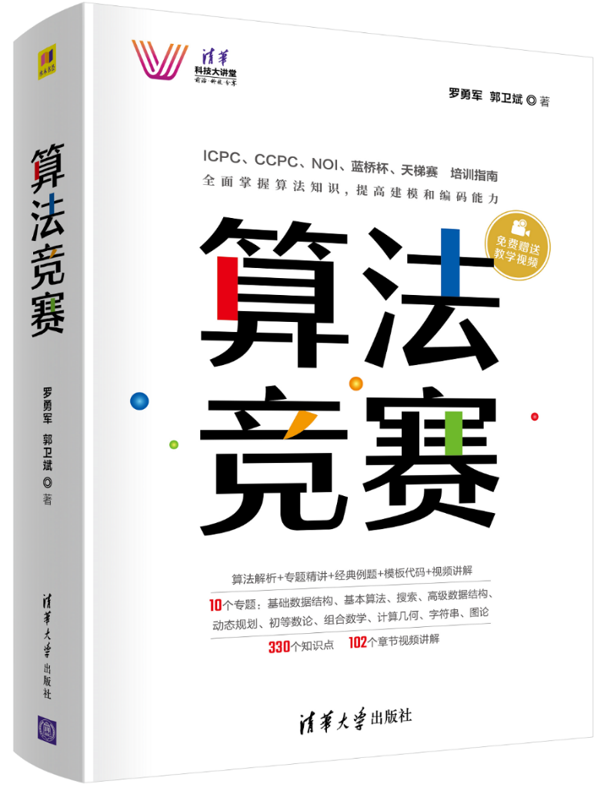

2.3 二分法
理论背景
整数二分模板
整数二分例题
实数二分

Slide 2
理论背景：非线性方程的求根问题
满足方程： f(x) = 0 的数x’称为方程的根。
非线性方程：f(x)中含有三角函数、指数函数或其他超越函数。
非线性方程，很难或者无法求得精确解。

Slide 3
非线性方程的近似解
非线性方程：在实际应用中，只要得到满足一定精度要求的近似解就可以了。
（1）根的存在性。
判定：设函数在闭区间[a, b]上连续，且f(a) ∙ f(b) < 0,则f(x) = 0存在根。
（2）求根。有两种方法：搜索法、二分法。

Slide 4
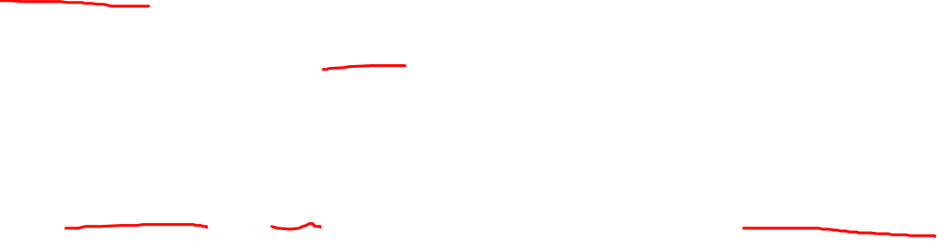
搜索法和二分法
搜索法
把区间[a, b]分成n等份，每个子区间长度是∆x，计算点xk = a + k∆x (k=0,1,2,3,4,…,n)的函数值f(xk)，若f(xk) = 0，则是一个实根，若相邻两点满足f(xk) ∙ f(xk+1) < 0，则在(xk, xk+1)内至少有一个实根，可以取(xk+ xk+1)/2为近似根。
二分法
如果确定f(x)在区间[a, b]内连续，且f(a) ∙ f(b) < 0，则至少有一个实根。二分法的操作，就是把[a, b]逐次分半，检查每次分半后区间两端点函数值符号的变化，确定有根的区间。

Slide 5
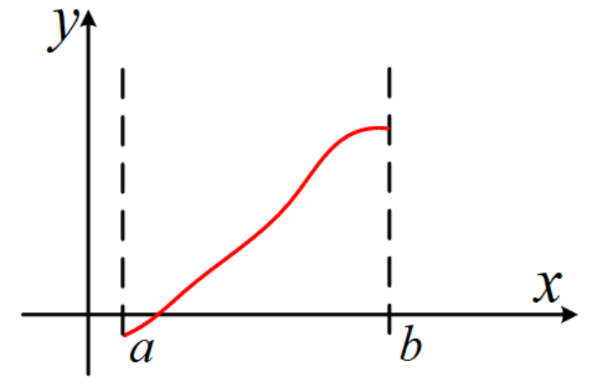
用二分的两个条件
上下界[a, b]确定
函数在[a, b]内单调。

Slide 6
二分法复杂度
n次二分后，区间缩小到(b - a)/2^{n}。
给定a、b和精度要求ε，可以算出二分次数n，即满足(b - a)/2^{n} < ε。
二分法的复杂度是O(logn)的。
例如，如果函数在区间[0, 100000]内单调变化，要求根的精度是10⁻⁸，那么二分次数是44次。

Slide 7
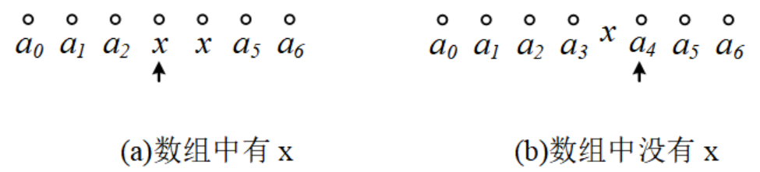
整数二分模板
一个简单问题：在有序数列a[]中查找某个数x；如果数列中没有x，找它的后继。

Slide 8
int bin_search(int *a, int n, int x){ //a[0]～a[n-1]是单调递增的
int left = 0, right = n; //注意：不是 n-1
while (left < right) {
int mid = left + (right-left)/2;
//int mid = (left + right) >> 1;
if (a[mid] >= x) right = mid;
else left = mid + 1;
} //终止于left = right
return left; //特殊情况：a[n-1] < x时，返回n
}
（1）代码执行完后，left = right，即答案所处的位置。
（2）中间值mid
mid = left + (right-left)/2
mid = (left + right) >> 1
如果left + right很大，用前一种更好。

Slide 9
STL的lower_bound()和upper_bound()
（1）查找第一个大于x的元素的位置：upper_bound()。
（2）查找第一个等于或者大于x的元素：lower_bound()。
（3）查找第一个与x相等的元素：lower_bound()且 = x。
（4）查找最后一个与x相等的元素：upper_bound()的前一个且 = x。
（5）查找最后一个等于或者小于x的元素：upper_bound()的前一个。
（6）查找最后一个小于x的元素：lower_bound()的前一个。
（7）单调序列中数x的个数：upper_bound() - lower_bound()。

Slide 10
简单题：寻找指定和的整数对
输入n ( n≤100,000)个整数，找出其中的两个数，使它们之和等于整数m (假定肯定有解)。
（1）暴力搜，用两重循环，枚举所有的取数方法，复杂度O(n²)。超时。
（2）二分法。首先对数组从小到大排序，复杂度O(nlogn)；然后，从头到尾处理数组中的每个元素a[i]，在a[i]后面的数中二分查找是否存在一个等于 m - a[i]的数，复杂度也是O(nlogn)。两部分相加，总复杂度仍然是O(nlogn)。

Slide 11
二分法应用（1）：最小化最大值（最大值尽量小）
序列划分问题
例如，有一个序列{2, 2, 3, 4, 5, 1}，将其划分成3个连续的子序列S(1)、S(2)、S(3)，每个子序列最少有一个元素，要求使得每个子序列的和的最大值最小。
下面举例2个分法：
（1）S(1)、S(2)、S(3)分别是(2, 2, 3)、(4, 5)、(1) ，
子序列和分别是7、9、1，最大值是9；
（2） S(1)、S(2)、S(3)分别是(2, 2, 3)、(4)、(5,1) ，
子序列和是7、4、6，最大值是7。
分法（2）更好。

Slide 12
题解
典型的最大值最小化问题。
在一次划分中，考虑一个x，使x满足：对任意的S(i)，都有S(i) ≤ x，也就是说，x是所有S(i)中的最大值。题目需要求的就是找到这个最小的x。这就是最大值最小化。
如何找到这个x？从小到大一个个地试，就能找到那个最小的x。
用二分法在[max, sum]中间查找满足条件的x，其中max是序列中最大元素，sum是所有元素的和。

Slide 13
通往奥格瑞玛的道路
题目描述：给定无向图，n个点，m条双向边，每个点有点权fi（这个点的过路费），有边权ci（这条路的血量）。求起点1到终点N的所有可能路径中，在总边权（总血量）不超过给定的b的前提下，所经过的路径中最大点权（这条路径上过路费最大的那个点）的最小值是多少。
题目数据：n≤10000，m≤50000，fi，ci，B≤1e9。

Slide 14
题解
对点权fi进行二分，用dijkstra求最短路，检验总边权是否小于b。
这一题是二分法和最短路算法的简单结合。
（1）对点权（过路费）二分。题目的要求是：从1到N有很多路径，其中的一个可行路径Pi，它有一个点的过路费最大，记为Fi；在所有可行路径中，找到那个有最小F的路径，输出F。解题方案是：先对所有点的fi排序，然后用二分法，找符合要求的最小的fi。二分次数log(fi)=log(1e9) < 30。
（2）在检查某个fi时，删除所有大于fi的点，在剩下的点中，求1到N的最短路，看总边权是否小于b，如果满足，这个fi是合适的（如果最短路的边权都大于b，那么其他路径的总边权就更大，肯定不符合要求）。一次Dijkstra求最短路，复杂度是O(mlogn)。

Slide 15
二分法应用（2）：最小值最大化（最小值尽量大）
进击的奶牛 洛谷P1824
在一条很长的直线上，指定n个坐标点（x₁, ..., x_{n}）。
有c头牛，安排每头牛站在其中一个点（牛棚）上。这些牛喜欢打架，所以尽量距离远一些。
问最近的两头牛之间距离的最大值可以是多少。

Slide 16
题解
所有的牛棚两两之间的距离有个最小值，题目要求使得这个最小值最大化。
（1）暴力法。从小到大枚举最小距离的值dis，然后检查，如果发现有一次不行，那么上次枚举的就是最大值。如何检查呢？用贪心法：第一头牛放在x₁，第二头牛放在x_{j} ≥ x₁+dis的点x_{i}，第三头牛放在x_{k} ≥ x_{j} + dis的点x_{k}，等等，如果在当前最小距离下，不能放c条牛，那么这个dis就不可取。复杂度O(nc)。
（2）二分。分析从小到大检查dis的过程，发现可以用二分的方法找这个dis。这个dis符合二分法：它有上下边界、它是单调递增的。复杂度O(nlogn)。

Slide 17
实数二分
const double eps =1e-7; //精度。如果下面用for，可以不要eps
while(right - left > eps){ //for(int i = 0; i<100; i++){
double mid = left+(right-left)/2;
if (check(mid)) right = mid; //判定，然后继续二分
else left = mid;
}
循环用2种方法都可以：
while(right - left > eps) { ... }
for(int i = 0; i<100; i++) { ... }
如果用for循环，由于循环内用了二分，执行100次，相当于 1/2¹⁰⁰的精度，比eps更精确。

Slide 18
实数二分例题
Pie poj 3122
主人过生日，m个人来庆生，有n块半径不同的圆形蛋糕，由m+1个人（加上主人）分，每人的蛋糕必须一样重，而且是一整块（不能是几个蛋糕碎块，也就是说，每个人的蛋糕都是从一块圆蛋糕中切下来的完整一块）。
问每个人能分到的最大蛋糕是多大。
题解：最小值最大化问题。设每人能分到的蛋糕大小是x，用二分法枚举x。

